Slide 1


Atelier professionnel 2-BTS SIO
Projet M2L : VLAN + IP Statique
Alexandre Denis
Emeline Villemy
Régis Dekien

Slide 2
Sommaire :
I- Contexte
II- Présentation de l’infrastructure d’M2L
IV- 1ère solution d’infrastructure
V-2ème solution d’infrastructure

Slide 3
I- Contexte
La Maison des Ligues de Lorraine (M2L) a pour mission de fournir des espaces et des services aux différentes ligues sportives régionales et à d’autres structures hébergées.
M2L a fait appel à K3r-Tech pour répondre à une problématique liée à sa segmentation réseau.
Pour des raisons de sécurité, en particulier pour des raisons de propagation de virus potentielles (les PC des ligues ne sont pas forcément bien administrés), chaque réseau de ligue doit être isolé dans un réseau virtuel (VLAN).
M2L souhaite une solution pour segmenter son réseau afin de limiter la propagation de virus et augmenter sa sécurité.
Nous vous proposons d’aborder deux solutions de segmentation du réseau afin de limiter la propagation de potentiels virus et augmenter sa sécurité, pour que M2L puisse profiter d’une meilleure infrastructure.

Slide 4
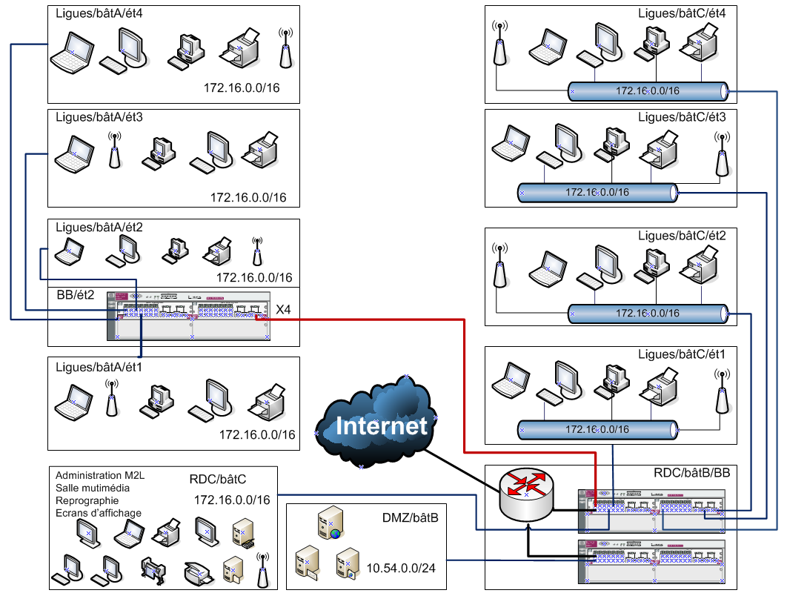
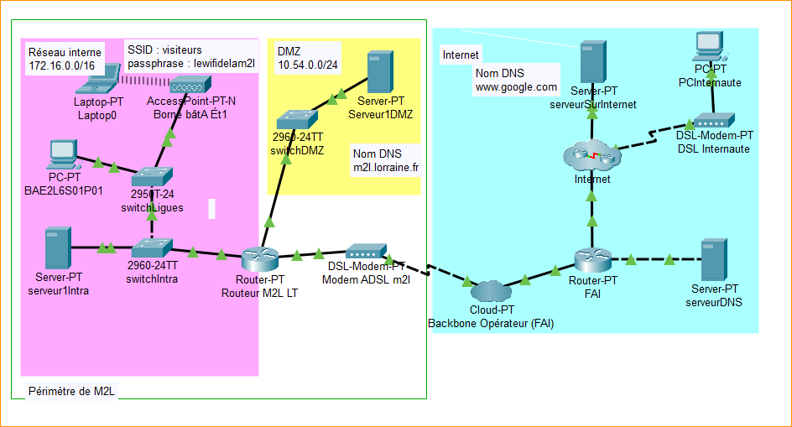
II- Présentation de l’infrastructure d’M2L
Chez K3r-Tech, nous devons, en plus de proposer une/à plusieurs solutions, pour satisfaire les besoins d’M2L, également composer avec les éléments déjà existant au sein de l’infrastructure internet d’M2L.
Voici l’infrastructure du réseau d’M2L actuel :

Slide 5
Les solutions K3r-Tech !
Nous vous présentons 2 solutions par problématique !
Une couteuse mais parfaitement à la pointe
Une avantageuse et tout aussi efficace !

Slide 6
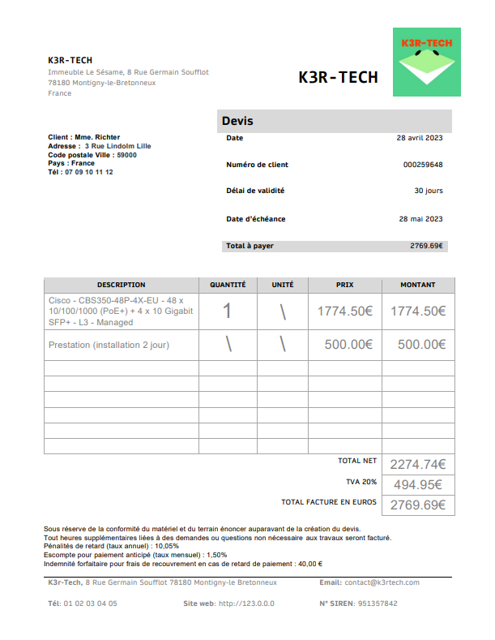
1ère solution
Segmentation de réseau par VLAN

Slide 7
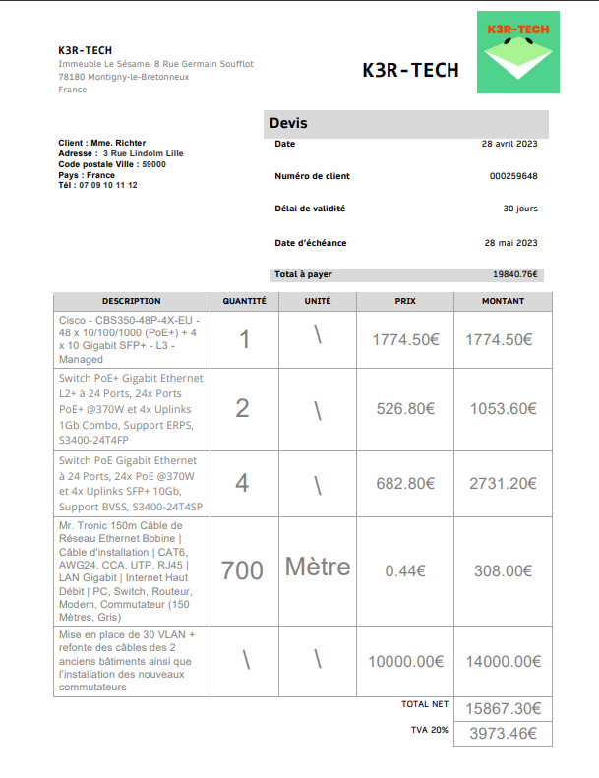
2ème solution
Segmentation de réseau par VLAN

Slide 8
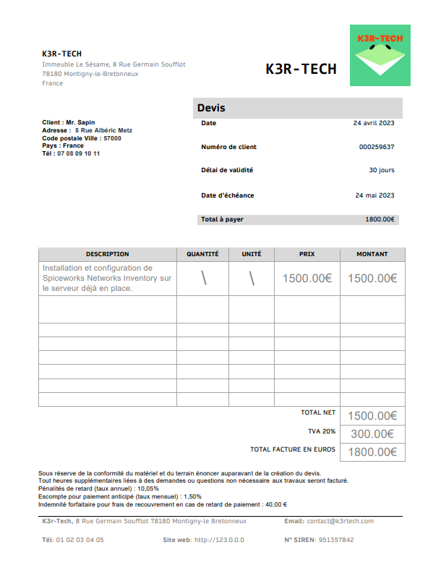
1ère solution
Mise en place d’une IP statique via DHCP

Slide 9
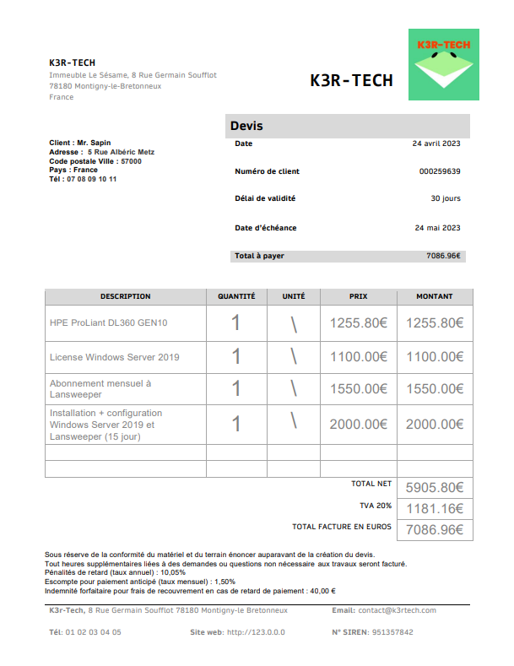
2ème solution
Mise en place d’une IP statique via DHCP

Slide 10
L’équipe K3r-Tech vous remercies pour votre attention

